Slide 1
第3单元 小数的意义和性质
小数的大小比较
WWW.PPT818.COM

Slide 2
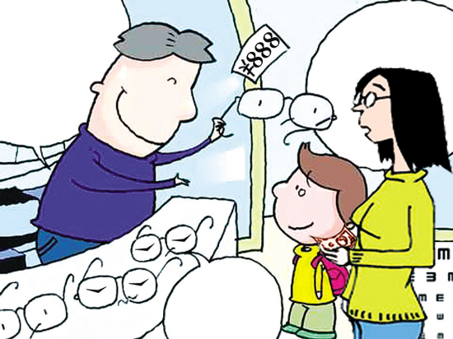
课题引入
表演时间

Slide 3
教学新知
＞
0.6 0.48 所以，三角尺贵一些。

Slide 4
教学新知
试一试：比较下面两组数字的大小。
7.56○8.32
0.13○0.12
＜
仔细观察，你发现这两组小数有什么共同点吗？
＞

Slide 5
教学新知
想一想：当整数数位相同时是如何比较的吗？
当整数的位数相同的时候，从高位比起，一个数位一个数位往下比。
那么，比较位数不相同的小数时可以用这种方法吗？

Slide 6
教学新知
试一试：比较下面两组数的大小。
＜
＞
＞
＜

Slide 7
知识梳理
比较小数有多种方法，但比较简单的方法就是用整数比较的方法，比较时是从整数部分开始比较，整数部分大，这个小数就大，整数部分相同，就比较十分位，十分位大，这个数就大……以此类推。

Slide 8
课堂练习
1.在 填“＞”或“＜”。
＜
＞
＞
2.看图写出小数， 再比较大小。
4.1
＜
4.5
9
＞
8.7

Slide 9
课堂练习
3.在 填“＞” “＜”或“=”。
＞
＜
＜
＞
=
＞
4.用直线上的点表示下面各数， 并比较每组中两个数的大小。
0.1＞0.08
0.29＜0.31
0.4＞0.04

Slide 10
课堂练习
5.判断。
（1）6.809>6.799 （ ） （2）5.1>5.1002 （ ）
（3）38.748<38.75 （ ） （4）0.009>0.010 （ ）
6. 里能填几？
（1）7.31＞ .4
（2）0.542＜0.5 3
答：0、1、2、3、4、5、6
答：4、5、6、7、8、9

Slide 11
课堂练习
7.小明和小军的身高、 体重与视力情况记录如下：
（1） 小明和小军， 谁高一些？
（2） 从表中你还能知道些什么？
答：小明

Slide 12
课堂练习
8.把下面的数按从小到大的顺序排列。
（1）6.45、64．5、0.645、645
（2）0.5、0.51、0.501、0.511
（3）4.56、5.65、4.585、4.506
0.645＜6.45＜64．5＜645；
0.5＜0.501＜0.51＜0.511；
4.506＜4.56＜4.585＜5.65。

Slide 13
课堂练习
9.填一填。
（1）用0、1、2、3、4这五个数组成最大的三位小数是（ ）。
4.321
8.7420
（2）用0、2、4、7、8这五个数组成最大的四位小数是（ ）。
0.1234
（3）用0、1、2、3、4这五个数组成最小的四位小数是（ ）。

Slide 14
课后作业
1.比较下面每组中两个数的大小。
0.14 （ ）0.41 4.5 （ ）5.4 0.33（ ）0.303
0.51 （ ）0.15 10.010 （ ）10.01 4.87 （ ）48.7
＜
＜
＞
＞
=
＜
2.在 里填合适的数。
0. 4＜0.06
0
9
0
7.41＞7.4
6. 3＞6.83
9
4
1.2＞ .38
4.01= .01
0
5.92<5. 3

Slide 15
课后作业
4.把下列各数按从小到大的顺序排列。
（1）0.09、0.9、0.99
（2）7.08、7.8、0.78
（3）4.006、4.06、4.6、4.606
0.09＜0.9＜0.99
0.78＜7.08＜7.8
4.006＜4.06＜4.6＜4.606

Slide 16
课后作业
5.判断。（对的打“√”，错的打“×”）
（1）小数的位数越多，小数的值就越大。 （ ）
（2）31 < 30.99 （ ）
（3）1.31千米比131米短。 （ ）
（4）5 >（ ）> 4.99，括号里只能填4.999。 （ ）

Slide 17
知识拓展
6.先把下列各数按要求填在圈内，再把这六个数按从大到小的顺序
排列。
12.2 12.02 12.1 10.02 1.02 10.2
12.2、12.1、10.2
12.02、10.02、1.02
一位小数
两位小数
12.2＞12.1＞12.02＞10.2＞10.02＞1.02

